Slide 1
Voice Guard
语音隐私主动防御
复现与质量改进
A036 语音识别与合成课程大作业
华为云 Tesla T4 实测 · 技术记录 2026 年 11 月
原方法、冻结新句、配对信道与内容源实测
1 / 14
Notes:
建议用时 15 秒。
我们复现语音发布前的主动防御，并重点检查保护音频质量和转换端声纹两个条件。汇报将介绍方法实现、真实实验、失败分析和质量改进。
资料来源：docs/04_报告.md
复现边界：闭集 ECAPA、第三方 MOSNet、小样本，非论文同协议总体性能。

Slide 2
背景与问题
公开语音可以成为声纹复制的目标样本
目标音频 x | 内容音频 t | 语音转换 F(t,x)
提供说话人特征 | 提供要说的新句子 | 合成目标声纹的新语句
防护要求：保护音频仍能正常使用，转换后难以复制目标身份。
2 / 14
Notes:
建议用时 25 秒。
零样本语音转换能够把新句子的内容与目标说话人的声纹组合。Voice Guard 在目标语音发布前添加扰动。保护必须同时让语音可用、让转换后的身份偏离目标。仅让识别器认错人可能只是把声音破坏了，因此不能只报一个攻击成功率。
资料来源：Voice Guard, IJCAI 2023, https://www.ijcai.org/proceedings/2023/535；docs/04_报告.md §1
复现边界：闭集 ECAPA、第三方 MOSNet、小样本，非论文同协议总体性能。

Slide 3
核心方法
时域参数化 δ = 2ε tanh(w)
Lvc = MSE(Es(H(x+δ)), Es(H(y)))
- 0.1 MSE(Es(H(x+δ)), Es(H(x)))
Lmask = mean(ReLU(PSD(δ) - θx))
第一阶段嵌入优化，第二阶段联合 Lvc + c Lmask
3000 / 1500 步及 c 搜索；θx 与扰动 PSD 使用同一 96 dB 基准
3 / 14
Notes:
建议用时 50 秒。
可微 H 将时域波形变成说话人编码器输入，使梯度能回到波形。第一阶段把嵌入推向 least-likely 参考身份，并远离原目标。第二阶段加入心理声学掩蔽损失。实现保留官方代码 2ε 幅值和 c 搜索语义，3000/1500 不等于固定总步数。掩蔽约束的存在也不能替代实际音质评测。
资料来源：docs/04_报告.md §2；vguard/features.py；vguard/masking.py；vguard/attack.py；third_party/voiceguard/
复现边界：闭集 ECAPA、第三方 MOSNet、小样本，非论文同协议总体性能。

Slide 4
复现工程与替代评估器
模块 | 本项目 | 复现边界
语音转换 | 官方 NTU AdaIN-VC，24 kHz | Griffin-Lim，非论文全模型配置
身份检查 | 20 人闭集 ECAPA | 替代 GE2E，非真实身份认证
质量与内容 | MOSNet 预测、Whisper WER | 无人工 MOS，短句误差敏感
谱距离 | mel 特征距离 | 非论文精确 MCD
身份评估模型与质量评估模型均不参与改进方法的优化损失。
4 / 14
Notes:
建议用时 30 秒。
补全缺失的心理声学 Transform，建立可微特征与 numpy 参考链对照。模型用官方 NTU AdaIN-VC，攻击 Es 与独立 ECAPA 评估库分离。MOSNet 是预测器，WER 对 VCTK 人工文本，谱距离只作项目内比较。这些替代意味着我们不能宣称精确复现论文表格。
资料来源：docs/04_报告.md §2.3；docs/10_复现审计.md
复现边界：闭集 ECAPA、第三方 MOSNet、小样本，非论文同协议总体性能。

Slide 5
实验协议与成功条件
20 人注册库，865 句原始音频与人工文本
检查层 | 通过条件
干净控制 | ASV(干净转换) = 目标 X
身份维 | ASV(保护音频) = X，ASV(保护后转换) ≠ X
联合门槛 | 身份维通过，MOSNet ≥ 3，目标文本 WER ≤ 10%
新验证：同一批已见说话人的 10 个新句子，参数事前冻结。
5 / 14
Notes:
建议用时 30 秒。
数据共 20 位说话人、865 句。每人前 30 句注册，首批选 5 人各 1 句。先检查干净转换能否识别目标，再检查保护后身份保持、转换身份变化，最后加上 MOSNet 和 WER 门槛。p229 干净转换失败，须排除防护分母，但质量结果仍保留。
资料来源：docs/evidence/2026-11-09/frozen-protocol.json；docs/04_报告.md §3
复现边界：闭集 ECAPA、第三方 MOSNet、小样本，非论文同协议总体性能。

Slide 6
原始方法与消融
方法 | 筛选后身份成功 | 保护 MOSNet | 保护 WER
vg | 2/4 | 1.397 | 62.8%
vg-nop | 2/4 | 0.756 | 69.4%
emb | 1/4 | 3.208 | 5.7%
fb | 0/4 | 3.243 | 5.7%
e2e | 1/4 | 3.209 | 5.7%
联合通过：VG 0/4，VG-nop 0/4，emb 1/4，fb 0/4，e2e 1/4。
6 / 14
Notes:
建议用时 45 秒。
VG 和无掩蔽消融身份维为 2/4，但联合门槛均为 0/4。emb 和 e2e 各联合通过 1/4，fb 为 0/4。原 VG 五句 MOSNet 均值 1.397、WER 62.76%，说明身份变化可能伴随严重质量损失。四档 ε 扫描也都没有联合通过，不能单凭降低或升高 ε 解决质量与防护的矛盾。主表与扫描 ε=.05 的实际产物有差异，原因尚未定位，保留两次不择优。
资料来源：docs/evidence/2026-11-09/report-data.json；docs/04_报告.md §4
复现边界：闭集 ECAPA、第三方 MOSNet、小样本，非论文同协议总体性能。

Slide 7
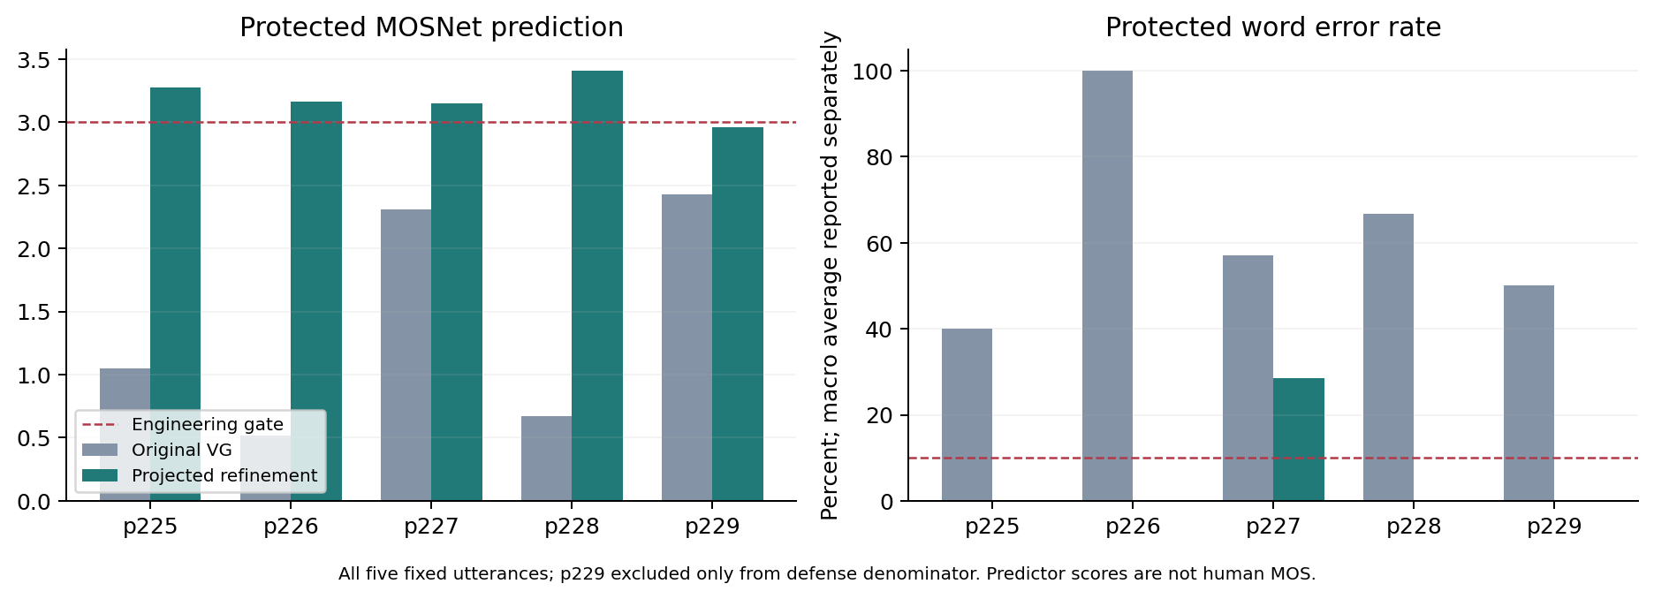
原始 VG 的质量问题
五句均值：MOSNet 1.397 / 3.192，WER 62.76% / 5.71%
原始 VG / 谱投影后继续优化。均值保留所有失败，MOSNet 非人类 MOS。
7 / 14
Notes:
建议用时 40 秒。
左图比较每一句的 MOSNet，右图比较逐句 WER。五句都纳入均值，包括不通过和排除样本。原方法平均 MOSNet 1.397，改进后 3.192，WER 从 62.76% 下降至 5.71%。MOSNet 是第三方未裁剪原始预测，不能读成人类打分。工程门槛是本项目定义，不能把 WER 较低解释为超过论文。
资料来源：docs/evidence/2026-11-04/quality/comparison.json；docs/figures/2026-11-09/01_quality_comparison.png
复现边界：闭集 ECAPA、第三方 MOSNet、小样本，非论文同协议总体性能。

Slide 8
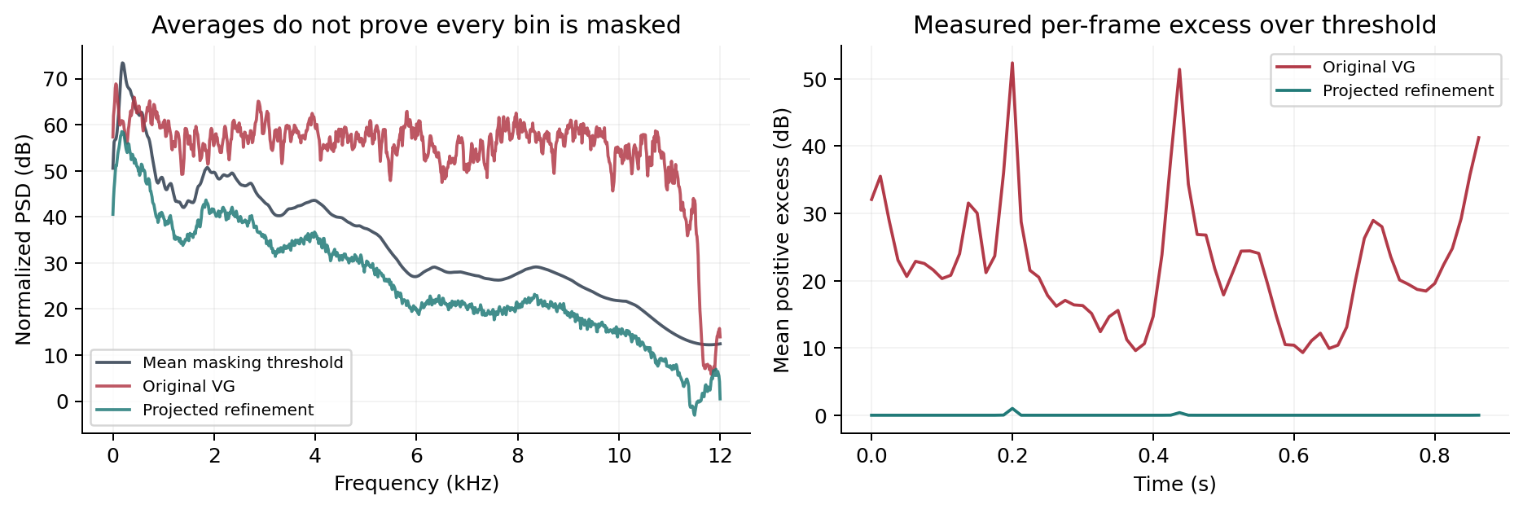
谱投影后继续优化
固定参数：1000 步，学习率 0.0003，掩蔽余量 3 dB
投影与嵌入优化交替执行。仍有超阈格，不能据此宣称无感知扰动。
8 / 14
Notes:
建议用时 45 秒。
直接缩小扰动能改善质量却损失防护，因此增加投影与嵌入目标交替优化。先后各 30 次谱投影，中间 1000 次 Adam，每步后再投影，学习率 0.0003，余量 3 dB。图显示改进大幅减少掩蔽超额，但平均 PSD 低于阈值并不代表每个时频点满足，也不能声称人耳不可感知。
资料来源：scripts/refine_masked.py；vguard/attack.py refine_masked；docs/figures/2026-11-09/masking_p225.json
复现边界：闭集 ECAPA、第三方 MOSNet、小样本，非论文同协议总体性能。

Slide 9
逐句质量与身份联合验证
句子 | 改进 MOS | 改进 WER | 联合结果
p225_040 | 3.275 | 0.0% | 通过
p226_039 | 3.165 | 0.0% | 未通过
p227_033 | 3.153 | 28.6% | 未通过
p228_035 | 3.409 | 0.0% | 通过
p229_032 | 2.958 | 0.0% | 排除
开发集 1/2，冻结参数验证集 1/2；样本不足以外推总体防御率。
9 / 14
Notes:
建议用时 50 秒。
最终 PCM16 文件再评测，p225 和 p228 联合通过。p226 的音质虽恢复，转换声纹仍是原目标。p227 丢了开头两词，身份防护也未成功。p229 的干净转换已经失败，须排除。开发 1/2，固定参数验证 1/2，都是很小的样本。独立重跑 p225 仍通过，但波形不逐位一致。
资料来源：docs/evidence/2026-11-04/quality/comparison.json；docs/12_质量改进实验.md
复现边界：闭集 ECAPA、第三方 MOSNet、小样本，非论文同协议总体性能。

Slide 10
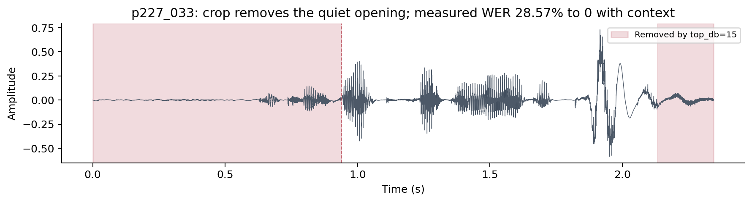
轻声裁剪导致内容丢失
保留上下文：目标句 WER 28.57% 降为 0
该句仍未联合达标：MOSNet 2.591，转换仍识别为 p227。
新 10 句完整上下文：WER 3.1%，联合 0/7（事后诊断）
10 / 14
Notes:
建议用时 40 秒。
p227 原句是 It is not for any other purpose。top_db=15 裁掉了较轻的开头，连干净原音也少了 It is。恢复完整上下文后 WER 从 28.57% 变为 0，说明部分内容损失来自预处理。但完整保护音频 MOSNet 2.591，转换仍是 p227，所以修复内容不代表整个防护达标。
资料来源：docs/evidence/2026-11-04/quality/comparison.json；docs/12_质量改进实验.md 完整上下文诊断
复现边界：闭集 ECAPA、第三方 MOSNet、小样本，非论文同协议总体性能。

Slide 11
冻结参数的新句验证
方法 | 新句数 | 联合通过 | 保护 MOS | 保护 WER
baseline | 10 | 0/8 | 1.936 | 44.6%
refined | 10 | 0/8 | 3.055 | 14.7%
5 位已见说话人 × 2 新句；3000/1500 + 固定 1000 步改进
改进中 3 句质量达标，但转换身份仍为目标。
句子相关、小样本；不能外推未见人物或论文总体防御率。
11 / 14
Notes:
建议用时 40 秒。
新增十句在运行前冻结句子、输入摘要和全部超参数。同一批五位说话人，每人两个未用于开发的新句；这验证新句迁移，不是未见说话人。原法和改进均对最终 PCM16 音频评测，所有句子纳入质量均值。请结合表中干净转换分母读联合结果，不把旧句开发结果代替新句验证。
资料来源：docs/evidence/2026-11-09/frozen-protocol.json；docs/evidence/2026-11-09/report-data.json
复现边界：闭集 ECAPA、第三方 MOSNet、小样本，非论文同协议总体性能。

Slide 12
配对信道与内容源实验
处理条件 | 原 VG 联合通过 | 改进联合通过
none | 0/4 | 2/4
pcm16 | 0/4 | 2/4
mp3-128k | 0/4 | 1/4
mp3-32k | 0/3 | 1/3
aac-64k | 0/4 | 2/4
opus-24k | 0/3 | 0/3
g711 | 0/1 | 0/1
resample8k | 0/1 | 0/1
8 信道共 80 次配对试验；3 内容源 × 2 条件共 60 次。
ffmpeg 实验室控制，不是微信/抖音线上测量或人耳听评。
12 / 14
Notes:
建议用时 55 秒。
配对处理干净与保护目标，每种条件重新转换并筛选。改进法 p225 在 MP3 128 kbps 下音质仍通过，但转换恢复为目标，是真实的防护丢失；32 kbps 下反而保留，码率关系不单调。G711 和8k使原样成功样本的干净控制失败，不能一概归为扰动失效。内容源换为 p225_002 时，开发组由1/2降为0/2。八种信道80次、三个内容源60次，都是相关的小样本实验室控制。
资料来源：scripts/audit_channels.py；docs/04_报告.md §6
复现边界：闭集 ECAPA、第三方 MOSNet、小样本，非论文同协议总体性能。

Slide 13
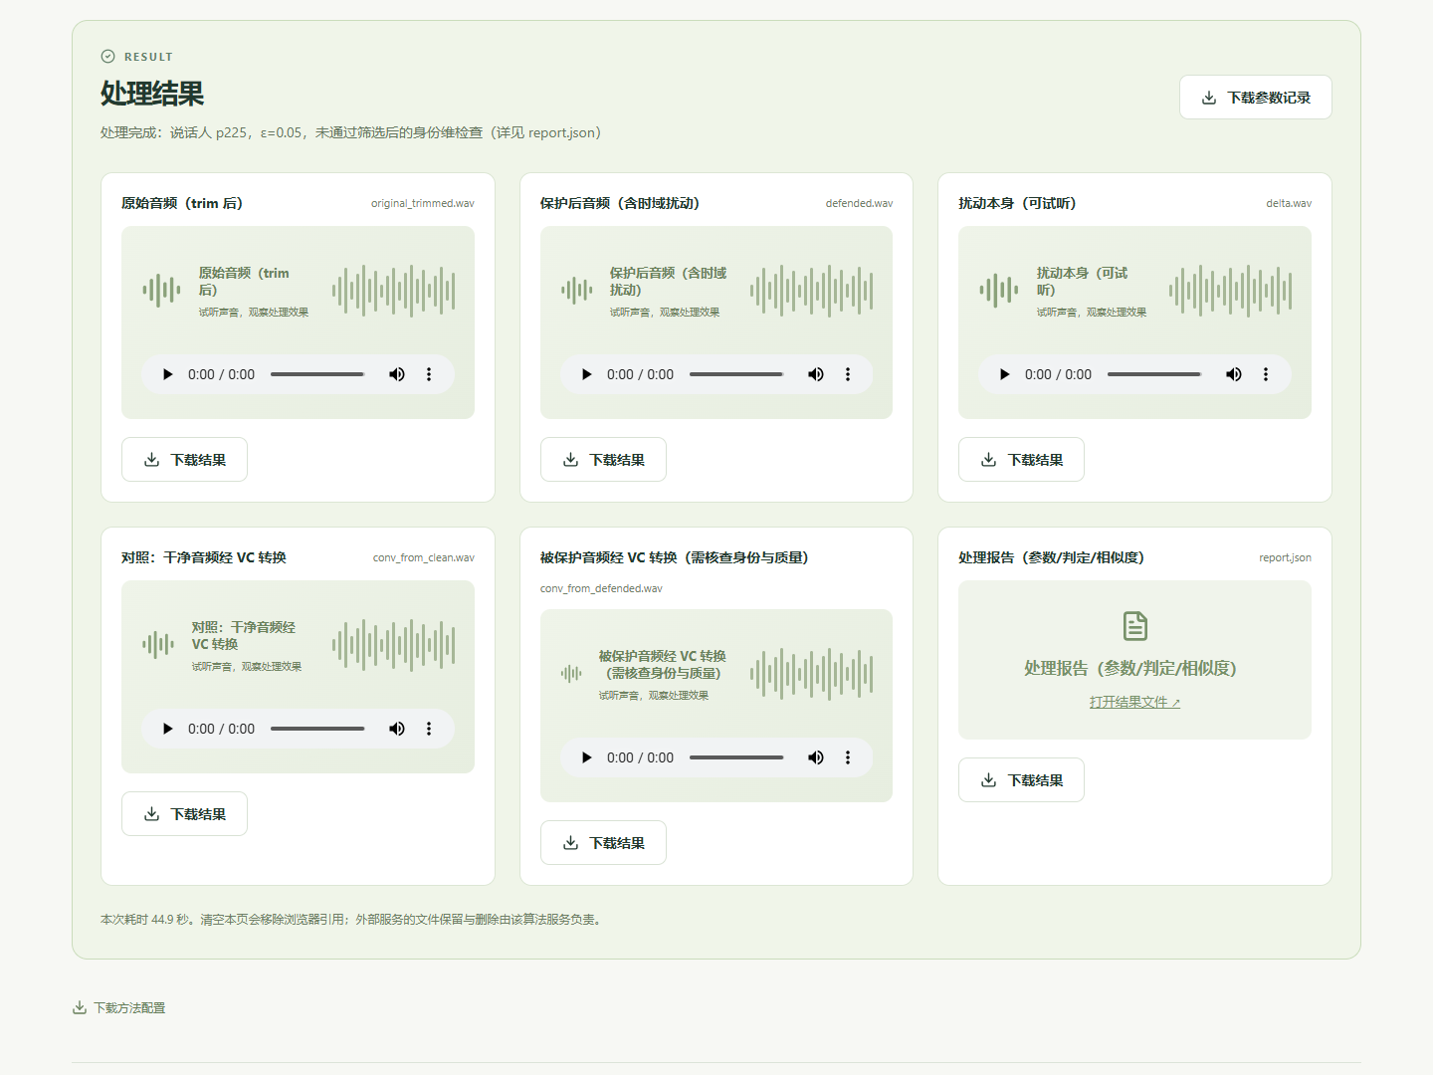
华为云与课程平台实测
Tesla T4 / CUDA 12.4
FastAPI + Gradio
6 份产物下载通过
5 份音频可播放
浏览器 48.33 秒
API 49.23 秒
health 0.078 秒
服务绑定回环地址，经 SSH 隧道访问；没有宣称公开 HTTPS 生产部署。
13 / 14
Notes:
建议用时 35 秒。
统一 Pipeline 接入 Gradio 和课程 FastAPI。云端 Ubuntu22.04、Tesla T4、torch2.5.1，systemd 管理服务。真实浏览器从课程平台载入样例、调用 GPU、播放音频并下载文件，记录无页面错误。双声道及自动采样率 API 返回全部六个产物，运算期间健康检查仍响应。快速模式用于交互验证，正式实验使用完整步数。该在线例子的干净转换身份失败，页面正确显示未通过，不冒充成功防御。
资料来源：docs/evidence/2026-11-09/platform-browser.json；platform-api-projected.json；gradio-api.json
复现边界：闭集 ECAPA、第三方 MOSNet、小样本，非论文同协议总体性能。

Slide 14
结论与局限
可运行复现、配对控制与可复核的失败分析
原 VG：身份成功 2/4，联合质量成功 0/4。
谱投影优化：首批五句质量改善，联合通过 2/4。
新 10 句联合通过：原法 0/8，改进 0/8。
限制：闭集、小样本、替代评估器，无人工听评。
尚不足以宣称达到论文总体质量或人耳不可感知。
14 / 14
Notes:
建议用时 40 秒。
本项目完成核心方法、独立质量和身份评估、华为云部署及真实课程前端调用。原法的声纹变化不能代表有效保护。谱投影继续优化改善首批质量，冻结新句和配对信道结果明确给出其可迁移性边界，负结果保留。裁剪控制定位了部分内容丢失的原因。大样本、论文原评估器、其他转换模型、真实移动端录音和人工听评尚缺，不能宣称论文总体质量已复现。
资料来源：docs/04_报告.md §9–10；docs/13_课程要求与交付清单.md
复现边界：闭集 ECAPA、第三方 MOSNet、小样本，非论文同协议总体性能。

